Slide 1
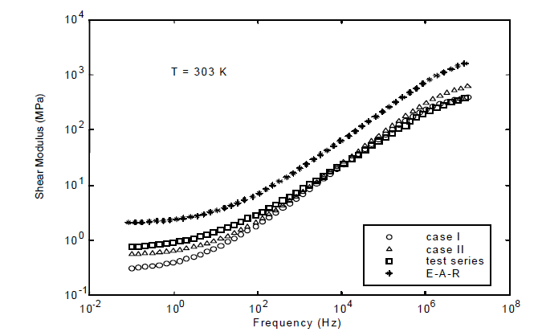
SUGESTÕES DE PREPARAÇÃO PARA O CREEM 2022 (Times New Roman 64, Negrito, Caixa alta) (Linha em branco, tamanho 38) Nome do autor (Instituição) emaildoautor@email.com (Times New Roman 38, caixa alta e baixa) Nome do autor (Instituição) emaildoautor@email.com (Times New Roman 38, caixa alta e baixa) Nome do autor (Instituição) emaildoautor@email.com (Times New Roman 38, caixa alta e baixa)
Logo da sua instituição
RESUMO (Times New Roman 42, Negrito, Caixa alta)
(Linha em branco, tamanho 32)
O resumo deve ser redigido usando a fonte Times New Roman, em português, tamanho 44, com texto justificado. O resumo deve conter no máximo 200 palavras dispostas em um único parágrafo.
(Linha em branco, tamanho 32)
PALAVRAS-CHAVE: Colocar no máximo cinco palavras chaves em português, sendo todas separadas por vírgula e sem ponto final.
(Linha em branco, tamanho 32)
(Linha em branco, tamanho 32)
INTRODUÇÃO (Times New Roman 42, Negrito, Caixa alta)
(Linha em branco, tamanho 32)
Esse arquivo é somente uma sugestão de layout, não sendo obrigatório seguir os moldes de formatação aqui sugeridos. As logotipos ao topo da página podem ser substituídas por outras do interesse do autor. O banner deve ser elaborado em Português. Para preparação da versão final, excluir todos os textos explicativos deste template.
Em todas as seções, inserir o texto usando fonte Times New Roman, tamanho 42, alinhamento justificado, em caixa alta e baixa, com parágrafo simples. Para a delimitação dos parágrafos, não utilizar nenhuma tabulação, apenas a tecla <enter>.
Referências bibliográficas devem ser citadas no texto por meio do(s) sobrenome(s) do(s) autor(es) e o ano de publicação, conforme os seguintes exemplos: “Trabalho recente (Smith & Farias, 1997)”, ou “Recentemente, Smith & Farias (1997)”. No caso de três ou mais autores, usar a forma “Smith et al. (1997)”. No caso de duas ou mais referências dos mesmos autores e ano de publicação, deve-se fazer a distinção entre elas apensando-se a indicação “a”, “b”, etc, ao ano de publicação. Por exemplo: “Trabalho recente (Smith and Farias, 1997a)”.
(Linha em branco, tamanho 32)
(Linha em branco, tamanho 32)
METODOLOGIA (Times New Roman 42, Negrito, Caixa alta)
(Linha em branco, tamanho 32)
Inserir, aqui, a seção ‘material e métodos’, empregando a fonte Times New Roman, tamanho 42, texto justificado, com parágrafo simples.
RESULTADOS E DISCUSSÃO (Times New Roman 42, Negrito, Caixa alta)
(Linha em branco, tamanho 32)
Texto (opcional): Inserir, aqui, a seção ‘resultados’, usando a fonte Times New Roman, tamanho 42, texto justificado, com parágrafo simples.
Ilustrações: Inserir as figuras em local apropriado, o mais próximo possível da sua citação no texto (caso haja), que deve ser feita como “Fig. (1)”, se no meio de uma frase, ou como “Figura 1”, se no início de uma sentença. A legenda da figura deve ser escrita em tamanho 32, Times New Roman. A figura deve ser ordenada com números arábicos.
Figura 1. Inserir a legenda da figura, sem ponto final
CONCLUSÃO (Times New Roman 42, Negrito, Caixa alta)
(Linha em branco, tamanho 32)
Inserir, aqui, a seção ‘conclusão’, usando a fonte Times New Roman, tamanho 32, texto justificado, com parágrafo simples.
(Linha em branco, tamanho 32)
(Linha em branco, tamanho 32)
REFERÊNCIAS (Times New Roman 38, Negrito, Caixa alta)
(Linha em branco, tamanho 32)
Todas as referências incluídas devem ter sido mencionadas no texto. As referências devem ser escritas em Times New Roman, tamanho 28 e listadas em ordem alfabética de acordo com o sobrenome do primeiro autor, conforme os exemplos a seguir:
ABCM, 2004. “Journal of the Brazilian Society of Engineering and Mechanical Sciences”. 1 Feb. 2007, <http://www.abcm.org.br/journal/index.shtml.>
Bordalo, S.N., Ferziger, J.H. and Kline, S.J.,1989, “The Development of Zonal Models for Turbulence”, Proceedings of the 10th Brazilian Congress of Mechanical Engineering, Vol.1, Rio de Janeiro, Brazil, pp. 41-44.

